Slide 1
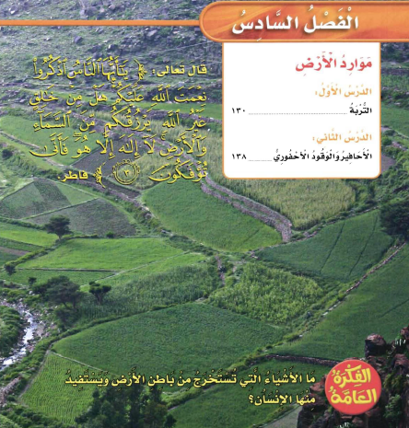

Slide 2
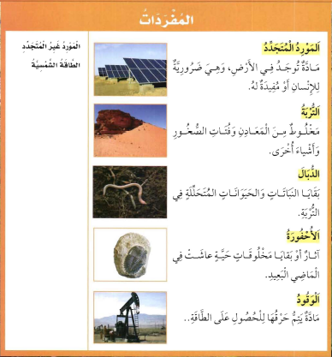

Slide 3
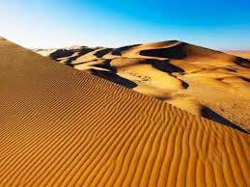
التربة

Slide 4
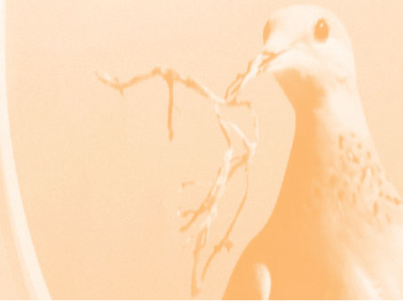
الأهداف:
*يتعرف التربة ويحدد مكوناتها.
*يقارن أنواع مختلفة من التربة.

Slide 5
التهيئة:
ماذا أعرف؟ | ماذا أريد أن أعرف؟ | ماذا تعلمت؟

Slide 6
تقويم المعرفة السابقة:
*هل حدث وأن أضفت شيئا إلى التربة لجعل النباتات تنمو بشكل أفضل؟
*هل تبدو التربة من مكان إلى اخر؟وما السبب في ذلك؟
*لمذا تعتبر التربة مهمة؟

Slide 7
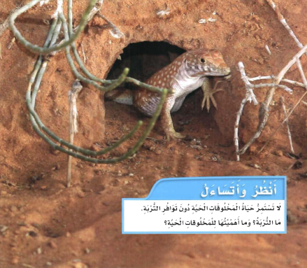

Slide 8
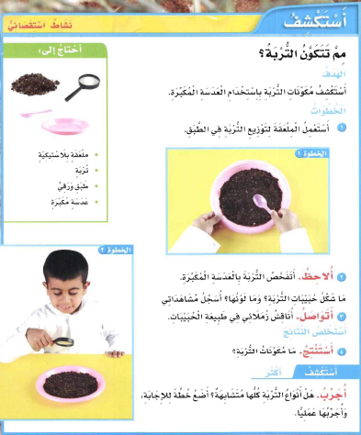

Slide 9
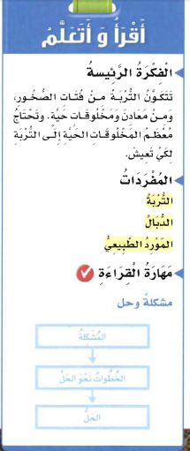

Slide 10
ما التربة؟
التربة مخلوط من المعادن،وفتات الصخور.وتحتوي التربة على الدبال.
ماهو الدبال؟
الدبال هو بقايا نباتات وحيوانات متحللة في التربة.وهو يزيد من خصوبة التربة.
على ماذا تحتوي التربة؟
تحتوي التربة على الدبال والماء وهواء ومخلوقات حية.

Slide 11
المخلوقات الحية في التربة.
إذا حفرت حفرة ما في التربة فمن الممكن أن تشاهد جذور النباتات.
من أين تحصل جذور النباتات على الماء والمعادن؟وعلى ماذا تعمل الجذور؟
تحصل جذور النباتات على الماء والمعادن من التربة،وتعمل الجذور على تثبيت النبات في التربة.ويقلل من تعريتها.

Slide 12
يمكن أيضا أن تشاهد حيوانات مختلفة تعيش في التربة،ومنها النمل وديدان الأرض.
على ماذا تعمل الحيوانات المختلفة في التربة؟
تعمل هذه الحيوانات على تفتيت التربة،مما يسمح للهواء والماء من الدخول للتربة.

Slide 13
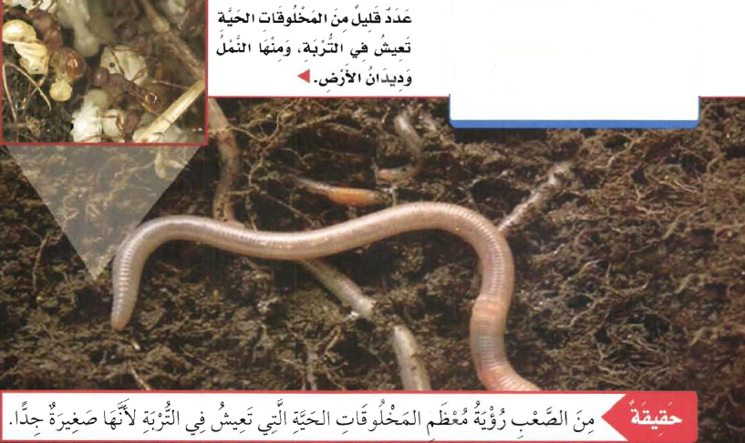

Slide 14
تكون التربة؟
يبدأ تكون التربة بعمليات التجوية التي تعمل على تكسير الصخور وتفتيتها.يتجمع الفتات الصخري ويختلط بالمخلوقات الحية
المتحللة ومع مرور الزمن تتكون طبقات التربة.وهي الطبقة العليا ذات اللون الداكن،وتحتوي على معظم الدبال والمعادن.وتقع
أسفلها طبقة لونها فاتح وفيها كميات أقل من الدبال تسمى الطبقة السفلية.ثم تقع أسفلها الطبقة الصخرية.تحتاج التربة فترة زمنية
طويلة لتتكون،يستغرق تكون 1سم من التربة إلى 1000سنة.ولهاذا السبب يحاول الناس منع تعرية التربة والمحافظة على
سلامتها بإضافة المعادن والدبال إليها.

Slide 15
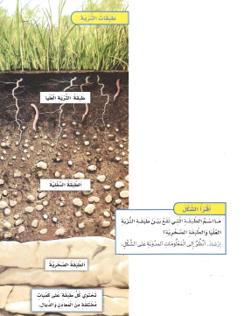

Slide 16
توجد أنواع مختلفة من التربة في أماكن متعددة
مما تتكون التربة؟
تتكون التربة من معادن وصخور مختلفة.وتحتوي على كميات مختلفة من الدبال،وتختلف التربة في ألوانها ونسيجها.
على ماذا يعتمد لون التربة؟
يعتمد لون التربة على مكوناتها فالتربة الغنية بالدبال يكون لونها بنيا غامقا أو أسود،بينما تكون التربة بيضاء إذا كان أصلها صخور جيرية،كذلك يكون لون التربة التي تحتوي على نسبة عالية من الحديد أحمر.

Slide 17
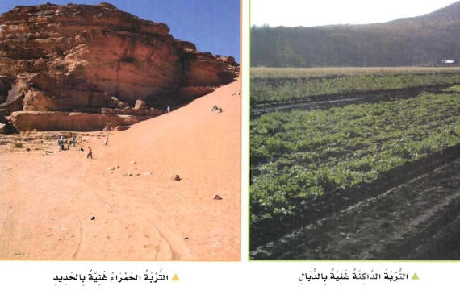

Slide 18
نسيج التربة؟
يصف النسيج كبر حبيبات التربة و القطع الصخرية المكونة لها،فالتربة الرملية تتكون من الكثير من الحبيبات الصغيرة تسمى رملا
التربة الغرينية تتكون من حبيبات أصغر من الرمل،والتربة الطينية تكون حبيباتها أصغر من حبيبات التربة الغرينية.وقد تتكون التربة
من مزيج من حبيبات الأنواع الثلاثة السابقة.فتسمى التربة الطفيلية.يؤثر نسيج التربة على كمية الماء الذي يمكن للتربة أن تحتفظ به.
فالتربة الطينية تحتفظ بالكثير من الماء بينما تحتفظ التربة الرملية بالقليل من الماء وتنمو العديد من النباتات بشكل جيد في التربة
الطفيلية لأنها ليست رطبة جدا ولاجافة جدا.

Slide 19
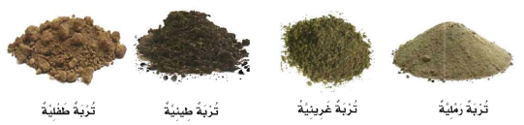

Slide 20
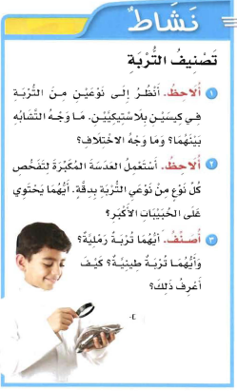

Slide 21
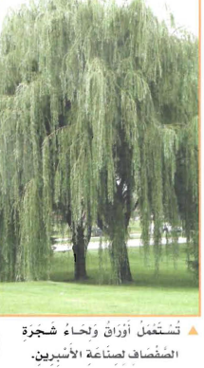
ما أهمية التربة؟
التربة مورد طبيعي،المورد الطبيعي مادة موجودة على الأرض،ضرورية
ومفيدة للإنسان فبدون التربة لاتنمو معظم النباتات،ولايحصل الأنسان أو
الحيوان على الغذاء وكذلك لن يتوافر القطن لصنع الملابس أو الخشب
لبناء البيوت وصنع الأثاث أو الأعشاب لصنع الأدوية.من المهم المحافظة
على سلامة التربة كما أن زراعة التربة يمنعها من التعرية بإبقائها نظيفة
كما يمكننا إضافة الأسمدة إلى التربة لتستفيد منها النباتات.

Slide 22
